Slide 1
АЛГОРИТМИЧЕСКИЕ СТРУКТУРЫ
ОСНОВНЫЕ СВЕДЕНИЯ ОБ АЛГОРИТМАХ

Slide 2
Основные алгоритмические структуры
Вне зависимости от выбранной формы записи элементарные шаги алгоритма объединяются в алгоритмические конструкции (структуры):
ПОСЛЕДОВАТЕЛЬНЫЕ
ВЕТВЯЩИЕСЯ
АЛГОРИТМИЧЕСКИЕ СТРУКТУРЫ
ЦИКЛИЧЕСКИЕ
РЕКУРСИВНЫЕ
Для записи любого алгоритма достаточно трёх основных алгоритмических структур: последовательной, ветвящейся, циклической.

Slide 3
Последовательная алгоритмическая конструкция
Алгоритм реализован через последовательную алгоритмическую конструкцию, если все команды алгоритма выполняются один раз, причём в том порядке, в котором они записаны в тексте программы.
!
Начало
Пример 1. Алгоритм представлен блок-схемой.
Выясните, какую задачу решает этот алгоритм.
Чему равен резуль­тат работы алгоритма при х = 2.
X
Решение:
REZ = X * X
№
REZ
REZ:= REZ * REZ
1
X²
REZ = REZ * REZ
2
X⁴
3
X⁸
REZ = REZ * X
4
X⁹
REZ
Решение
Ответ: 512
Конец
Notes:
Комментарии
Интерактивный элемент – кнопка Решение – появляется краткое решение с ответом

Slide 4
Ветвящаяся алгоритмическая конструкция
Алгоритм реализован через ветвящуюся алгоритмическую конструкцию, если от входных данных зависит, какие команды алгоритма будут выполняться.
!
Начало
Пример 2. Алгоритм представлен блок-схемой. Выясните, какую задачу решает этот алгоритм. Найдите значение переменной Y при:
X
1) х = –10;
2) х = 2;
3) х = 10.
Да
X < 1
Y = –X
Да
Нет
X < 4
Y = –1
Y = X – 5
Y
Ответ
Конец
Ответ: 1) 10; 2)–1; 3) 5
Notes:
Комментарии
Интерактивный элемент - кнопка Ответ

Slide 5
Циклическая алгоритмическая конструкция
Алгоритм реализован с использованием циклической алгоритмической конструкции, если некая группа подряд идущих шагов алгоритма может выполняться многократно в зависимости от входных данных.
!
Цикл с предусловием (цикл-пока)
Цикл с постусловием (цикл-до)
Цикл с параметром
Условие
Нет
Параметр = НЗ, КЗ
Да
Тело цикла
Тело цикла
Тело цикла
Нет
Условие
Да
Последовательность команд, повторяющуюся при выполнении цикла, называют телом цикла.

Slide 6
Задание 1. У исполнителя Вычислитель три команды:
прибавь 1 – увеличивает число на экране на 1;
умножь на 2 – удваивает число;
умножь на 3 – утраивает число.
Сколько существует различных программ, которые число 1 преобразуют в число 12?
Решение :
1
2
3
4
5
6
7
8
9
10
11
12
1
2
3
4
5
6
7
8
9
10
11
12
+ 1
+ 1
1
2
3
5
5
10
10
15
18
23
23
× 2
× 2
1
2
3
5
5
10
× 3
× 3
1
2
3
5
Всего
Всего
1
2
3
5
5
10
10
15
18
23
23
38
Notes:
38
Сделать в Excel

Slide 7
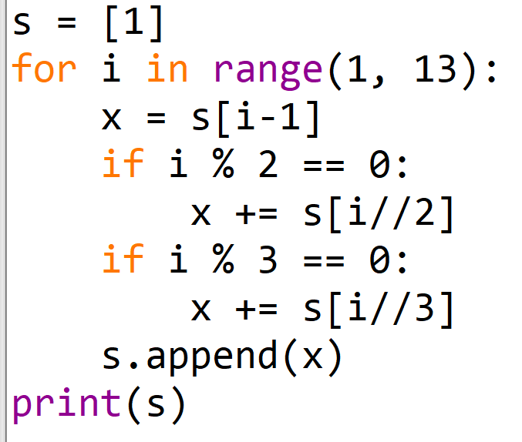
Notes:
38
Сделать в Excel

Slide 8
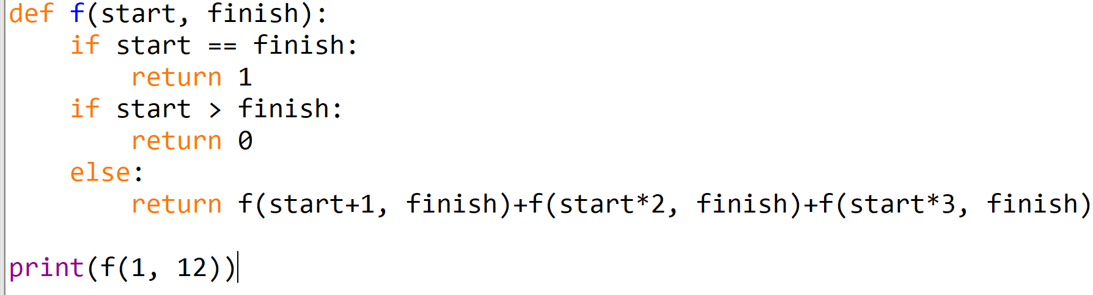
Notes:
38
Сделать в Excel

Slide 9
Задание 2: У исполнителя Вычислитель три команды:
прибавь 1 – увеличивает число на экране на 1;
прибавь 3 – увеличивает число на экране на 3;
умножь на 2 – удваивает число.
Сколько существует различных программ, которые число 2 преобразуют в число 11?

